Slide 1
08/08/2020
স্বাগতম

Slide 2
মোঃ এরশাদ আলী
সহকারী অধ্যাপক
ঢাকাদক্ষিন সরকারি কলেজ
গোলাপগঞ্জ, সিলেট। ইন্ডেক্স নং-4৩৪৭৭৬
DCD. ID-22 Batch-27(Year 2013) Email:md.ershadali68@gmail.com মোবাইল নং-০১৭১৮১৬৮৭৪৯
পরিচিতি
শ্রেণিঃ দ্বাদশ
বিষয়ঃ পদার্থবিজ্ঞান
(দ্বিতীয় পত্র )
অধ্যায়-১০
( সেমিকন্ডাক্টর ও ইলেক্ট্রনিক্স )
শিক্ষক পরিচিতি
পাঠ পরিচিতি

Slide 3
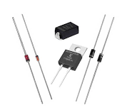
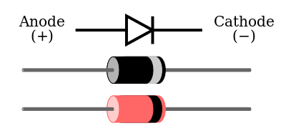
নিচের ছবিগুলো লক্ষ্য করঃ
এগুলো জাংশন ডায়োডের ছবি যা অর্ধপরিবাহী দ্বারা তৈরী
এগুলো কিসের চিত্র?

Slide 4
আজকের পাঠ
দূষিত অর্ধপরিবাহী গঠনের কৌশল

Slide 5
শিখনফল
পাঠ শেষে শিক্ষার্থীরা -
১। অর্ধপরিবাহীর প্রকারভেদ জানতে পারবে ।
২। বিশুদ্ধ অর্ধপরিবাহী এবং অপদ্রব্য পদার্থের নাম ও এদের
মৌলের ইলেক্ট্রন বিন্যাস জানতে পারবে।
৩। P টাইপ এবং N টাইপ অর্ধপরিবাহীর গঠন বর্ণনা করতে
পারবে।

Slide 6
অর্ধপরিবাহী
দূষিত অর্ধপরিবাহী
বিশুদ্ধ অর্ধপরিবাহী
P টাইপ অর্ধপরিবাহী
N টাইপ অর্ধপরিবাহী
অর্ধপরিবাহীর প্রকারভেদ
অর্ধপরিবাহী দুই প্রকার -
দূষিত এবং বিশুদ্ধ অর্ধপরিবাহী
দূষিত অর্ধপরিবাহী দুই প্রকার-
P টাইপ এবংNটাইপ অর্ধপরিবাহী
অর্ধপরিবাহী এক বিশেষ ধরনের পদার্থ, যাদের তড়িৎ পরিবাহিতা পরিবাহী এবং অন্তরকের মাঝামাঝি। সিলিকন, জার্মেনিয়াম, ক্যাডমিয়াম সালফাইড, গ্যালিয়াম আর্সেনাইড ইত্যাদি বিশুদ্ধ অর্ধপরিবাহী পদার্থের উদাহরণ ।

Slide 7
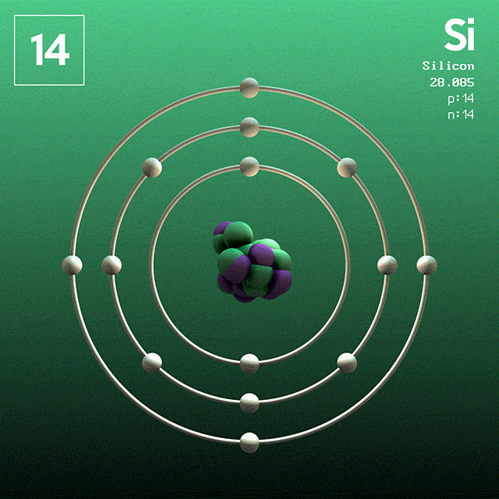
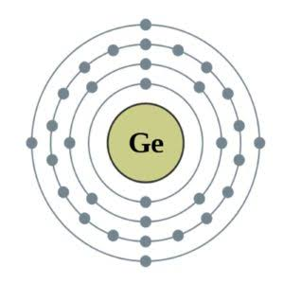
দুটি বিশুদ্ধ অর্ধপরিবাহী পদার্থের নাম ও ইলেক্ট্রন বিন্যাস
32
Ge
সিলিকনের ইলেক্ট্রন বিন্যাস
জার্মেনিয়ামের ইলেকট্রন বিন্যাস
বিশুদ্ধ অর্ধপরিবাহী - জার্মেনিয়াম এবং সিলিকন। এদের সর্ববহিস্থ স্তরে ৪(চার)টি করে ইলেক্ট্রন থাকে । এরা পর্যায় সারণীর ৪র্থ গ্রুপের সদস্য এবং সমযোজী বন্ধন গঠন করে ।নিম্নতাপমাত্রায় এদের মুক্ত ইলেক্ট্রন থাকে না ।

Slide 8
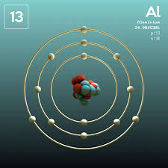
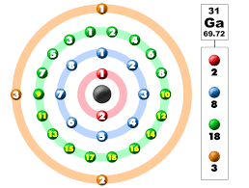
কয়েকটি অপদ্রব্য পদার্থের নাম ও এদের ইলেক্ট্রন বিন্যাস
Ga
31
5
B
অপদ্রব্য-অ্যালুমিনিয়াম,গ্যালিয়াম, বোরন ,ইন্ডিয়াম ত্রিযোজী গ্রহীতা অপদ্রব্য। এদের সর্ববহিস্থ স্তরে ৩টি করে ইলেক্ট্রন থাকে । এরা পর্যায় সারণীর ৩য় সারির মৌল।

Slide 9
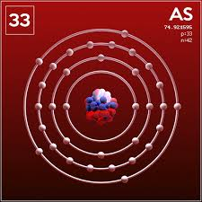
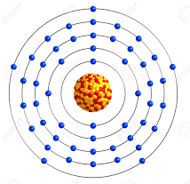
দূষিত বা বহির্জাত পদার্থের নাম ও ইলেক্ট্রন বিন্যাস
Sb
51
অপদ্রব্য- আর্সেনিক , অ্যান্টিমনি,ফসফরাস,বিসমাথ পঞ্চযোজী দাতা অপদ্রব্য । এদের সর্ববহিস্থ স্তরে ৫টি ইলেক্ট্রন আছে ।

Slide 10
P টাইপ ও N টাইপ অর্ধপরিবাহী গঠন
দূষিত বা বহির্জাত অর্ধপরিবাহী- বিশুদ্ধ অর্ধপরিবাহীর সাথে উপযুক্ত পরিমাণ অপদ্রব্য মিশিয়ে দূষিত বা বহির্জাত অর্ধপরিবাহী গঠন করা হয়।
P টাইপ অর্ধপরিবাহী- চারযোজী বিশুদ্ধ অর্ধপরিবাহী (Si,Ge) এর সাথে উপযুক্ত পরিমাণ ত্রিযোজী অপদ্রব্য (B, Al, Ga, In ) মিশিয়ে P টাইপ অর্ধপরিবাহী গঠন করা হয় ।
Nটাইপ অর্ধপরিবাহী-চারযোজী বিশুদ্ধ অর্ধপরিবাহীর সাথে উপযুক্ত পরিমাণ পঞ্চযোজী অপদ্রব্য( As ,Sb ) মিশিয়ে N টাইপ অর্ধপরিবাহী গঠন করা হয় ।
ডোপিং বা দোপায়ন-বিশুদ্ধ অর্ধপরিবাহীর সাথে ভেজাল মেশানোর প্রক্রিয়া কে ডোপিং বা দোপায়ন বলে।

Slide 11
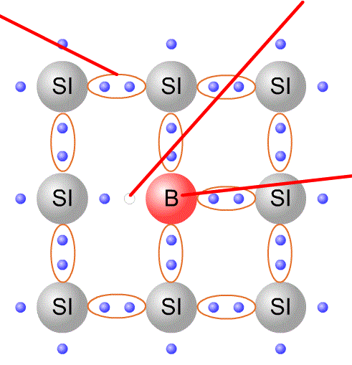
P টাইপ অর্ধপরিবাহী (সিলিকনের সাথে বোরন)
ইলেকট্রন
সমযোজি বন্ধন
হোল
সিলিকন
(বিশুদ্ধ অর্ধপরিবাহী )
ত্রিযোজী অপদ্রব্য
বোরন
সমযোজী বন্ধন গঠন কালে সিলিকন চারটি ইলেক্ট্রন প্রদান করলেও বোরন তিনটি ইলেকট্রন প্রদান করে এবং চতুর্থ দিকের বন্ধন সৃষ্ঠিতে একটি ইলেকট্রন ঘাটতি থাকায় যোজন ব্যাণ্ডে শুণ্যতা সৃষ্টি হয়। এশুণ্য স্থানকে গর্ত বা হোল বলে
P টাইপ অর্ধপরিবাহীর অভ্যন্তরে বহূ সংখ্যক হোল থাকে এবং অল্প
সংখ্যক ইলেক্ট্রন থাকে ।

Slide 12
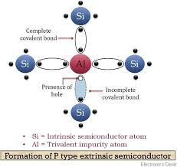
P টাইপ অর্ধপরিবাহী ( সিলিকনের সাথে অ্যালুমিনিয়াম )
চারযোজী বিশুদ্ধ
অর্ধপরিবাহী সিলিকন
পূর্ণসমযোজী বন্ধন
Al
হোল
ত্রিযোজী অপদ্রব্য অ্যালুমিনিয়াম
অসম্পূর্ণ সমযোজী বন্ধন
সমযোজী বন্ধন গঠন কালে সিলিকন চারটি ইলেক্ট্রন প্রদান করলে অ্যালুমিনিয়াম তিনটি ইলেকট্রন প্রদান করে এবংএকটি ইলেকট্রন প্রদানে ব্যর্থ।
P টাইপ অর্ধপরিবাহীতে সংখ্যা গুরু চার্জবাহক হচ্ছে হোল। হোল একটি ইলেক্ট্রন গ্রহণের প্রবণতা দেখায় বলে মনে হবে হোলটি ধনাত্বকধর্মী।এক্ষেত্রে Al গ্রাহক পরমাণু।

Slide 13
P টাইপ অর্ধপরিবাহী (জার্মেনিয়ামের সাথে বোরন)
জার্মেনিয়াম
বোরন
হোল
P টাইপ অর্ধপরিবাহীতে বিভব প্রয়োগ করা হলে হোল তার পার্শ্ববর্তী পরমাণু থেকে একটি ইলেক্ট্রন গ্রহন করে ফলে পার্শ্ববর্তী পরমাণুতে হোল সৃষ্টি হয়।এভাবে হোল পরমাণু থেকে পরমাণুতে সঞ্চালিত হয়ে তড়িত প্রবাহের সৃষ্টি করে।
সমযোজী বন্ধন গঠন কালে জার্মেনিয়াম চারটি ইলেক্ট্রন প্রদান করলেও বোরন তিনটি ইলেকট্রন প্রদান করে এবংএকটি ইলেকট্রন প্রদানে ব্যর্থ ।

Slide 14
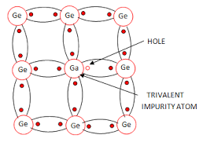
P টাইপ অর্ধপরিবাহী (জার্মেনিয়ামের সাথে গ্যালিয়াম)
হোল
জার্মেনিয়াম
ত্রিযোজী অপদ্রব্য
গ্যালিয়াম
সমযোজী বন্ধন গঠন কালে জার্মেনিয়াম চারটি ইলেক্ট্রন প্রদান করলেও গ্যালিয়াম তিনটি ইলেকট্রন প্রদান করে এবংএকটি ইলেকট্রন প্রদানে ব্যর্থ ।
হোল তড়িত প্রবাহে চার্জ বাহকের কাজ করে ।

Slide 15
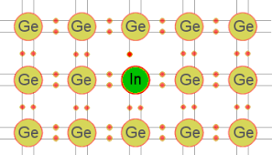
P টাইপ অর্ধপরিবাহী (জার্মেনিয়ামের সাথে ইন্ডিয়াম)
জার্মেনিয়াম
ইন্ডিয়াম
হোল
P টাইপ অর্ধপরিবাহীতে গরিষ্ঠ আধান বাহক হচ্ছে হোল এবং তাপমাত্রার কারণে সৃষ্ট লঘিষ্ঠ চার্জ বাহক হচ্ছে ইলেক্ট্রন।
সমযোজী বন্ধন গঠন কালে জার্মেনিয়াম চারটি ইলেক্ট্রন প্রদান করলেও ইন্ডিয়াম তিনটি ইলেকট্রন প্রদান করে এবংএকটি ইলেকট্রন প্রদানে ব্যর্থ।

Slide 16
একক কাজ
১। কতগুলু অপদ্রব্যের নাম লিখ ?

Slide 17
N টাইপ অর্ধপরিবাহী ( জার্মেনিয়ামের সাথে আর্সেনিক )
জার্মেনিয়াম
মুক্ত ইলেক্ট্রন
আর্সেনিক
Ge
Ge
As
Ge
Ge
( আর্সেনিক পঞ্চযোজী অপদ্রব্য-দাতা পরমাণু ))
সমযোজী বন্ধন গঠন কালে জার্মেনিয়াম চারটি ইলেক্ট্রন প্রদান করলেও আর্সেনিকেবাড়তি ইলেক্ট্রনটি মুক্ত ইলেকট্রন হিসাবে পরিবহণ ব্যাণ্ডে
অবস্থান করে । Nটাইপ অর্ধপরিবাহীতে গরিষ্ঠ আধান বাহক ইলেক্ট্রন।

Slide 18
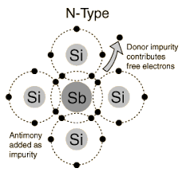
N টাইপ অর্ধপরিবাহী (সিলিকনের সাথে অ্যান্টিমনি)
মুক্ত ইলেকট্রন
অ্যান্টিমনি
সিলিকন
Sb
N টাইপ অর্ধপরিবাহীর অভ্যন্তরে বহূ সংখ্যক ইলেক্ট্রন থাকে এবং অল্প সংখ্যক হোল থাকে। ভেজাল পরমাণু Sb এর মধ্যে ইলেক্ট্রন ত্যাগের প্রবণতা দেখা যায়। তাই একে মনে হবে ঋনাত্বক ধর্মী। মুক্ত ইলেক্ট্রন ত্যাগ করে বলে ভেজাল পরমাণুটি দাতা পরমাণু।

Slide 19
মুল্যায়ণ
আবার চেষ্টা কর।
উত্তর সঠিক হয়েছে।
কোনটি বিশুদ্ধ অর্ধপরিবাহী ?
ক. সিলিকন
খ,আর্সেনিক
গ. প্লাটিনাম
ঘ. আয়রন
কোনগুলি দূষিত অর্ধপরিবাহী ?
I P টাইপ
ii. N টাইপ,
iii. বোরন
ক. i, ii.
খ. i, iii.
গ. ii, iii.
গ. i, ii, iii.

Slide 20
মুল্যায়ণ
কয়েকটি বিশুদ্ধ অর্ধপরিবাহীর নাম লিখ ?
বহির্জাত অর্ধপরিবাহী কাকে বলে ?

Slide 21
বাড়ির কাজ
কিভাবে P টাইপ অর্ধপরিবাহী গঠিত হয়?

Slide 22
সবাইকে ধন্যবাদ

